Slide 1

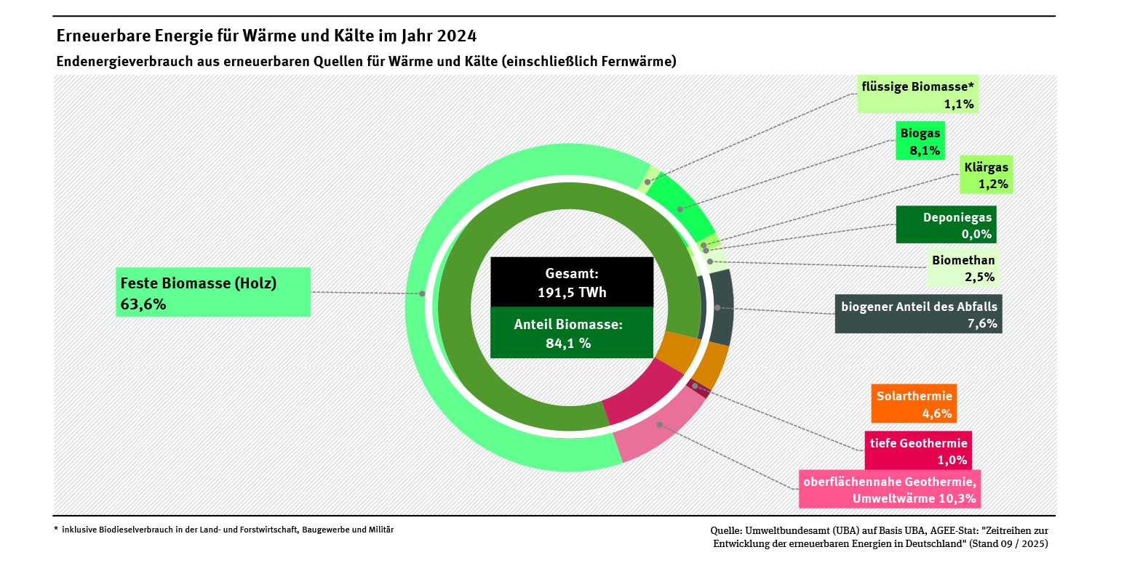
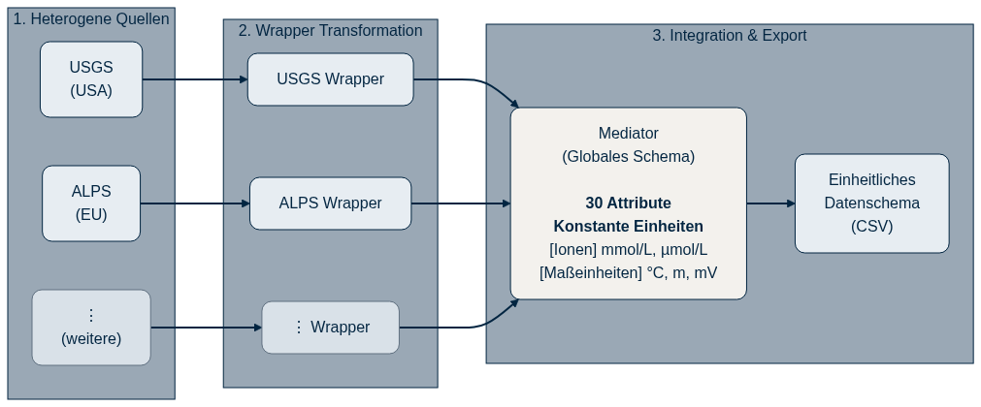
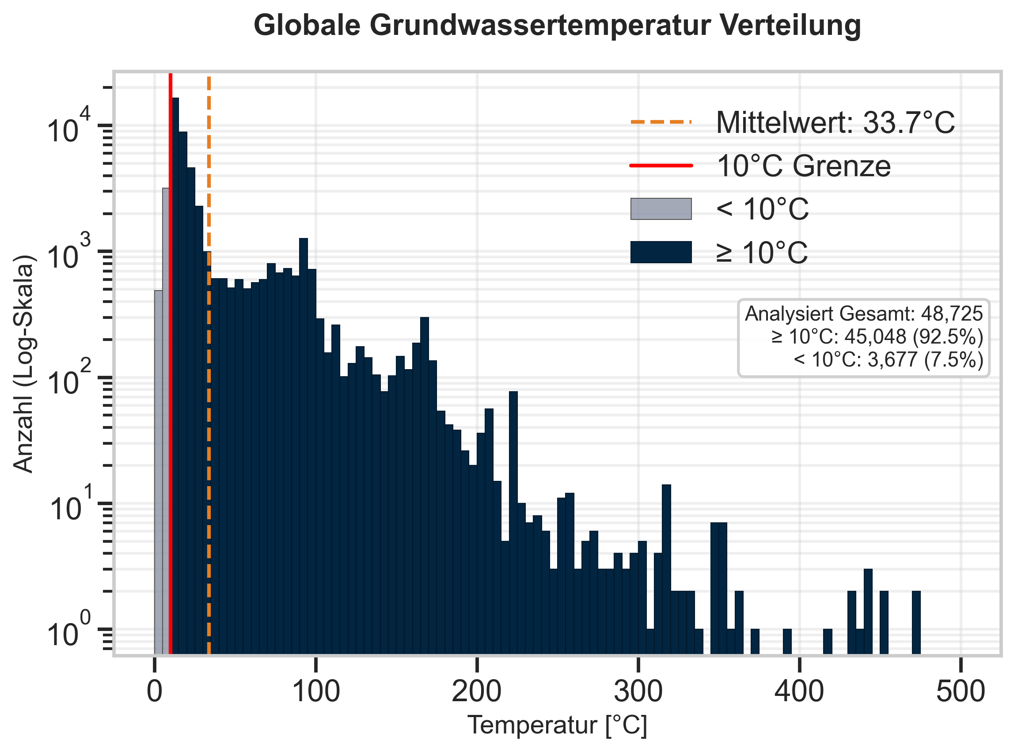
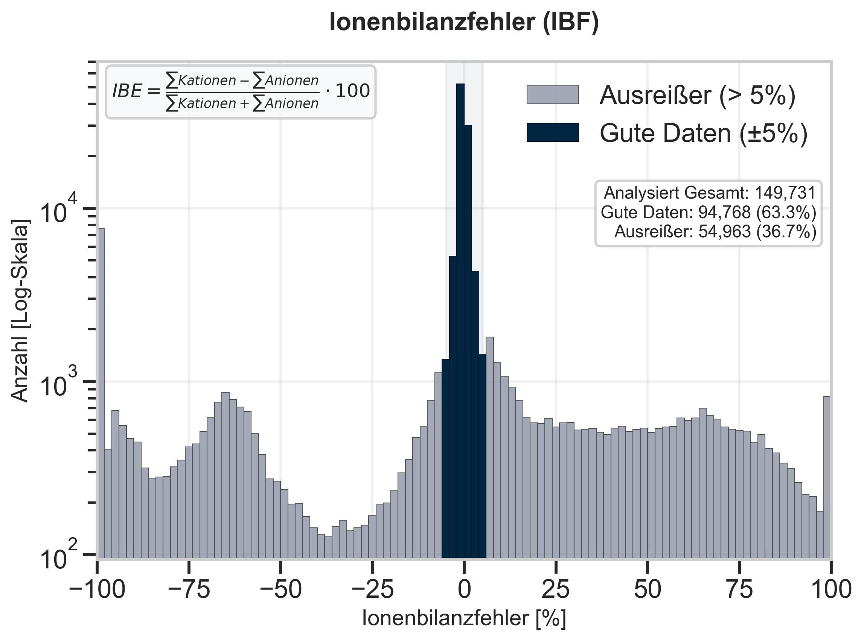

Aufbau einer homogenisierten Datenbasis zur Kategorisierung von Thermalwässern in geothermischen Reservoiren mittels maschineller Lernverfahren
Motivation und Zielsetzung
Energiewende:
Klimakrise als Treiber für Ausbau erneuerbarer Energien [1]
EU-Ziel: Klimaneutralität bis 2050 [2]
Aktuell mit 15,3% geringe Nutzung von erneuerbaren Energien im Wärmesektor [3]
Geothermie:
In Deutschland im Wärmesektor mit 11,3% bislang trotz Potenzial wenig genutzt [4]
Neben Wärme, auch Gewinnung von Metallen aus geothermischen Wässern [5]
Datenakquise und Ziel:
Datenknappheit und teure Datenerhebung motiviert globalen Datensatz
Klassifikation und Imputation geochemischer Daten mittels maschinellen Lernens
Datenquellen und Transformation
Mediator-Wrapper-Pattern
Ansatz zur Lösung der Heterogenität von Quelldatenbanken
Wrapper (Adapter)
Übersetzen quellspezifischer Strukturen in einheitliche Form
Bei Bedarf weiter anpassbar
Mediator (Globales Schema)
Zusammenfassung in 30 Zielattribute
Bei gleicher Eingabe Transformation in Standard-Einheiten
Validierte Datenbasis
Metadaten (z.B. Koordinaten), geologische Daten (Gesteinstyp)
Physikalische Parameter (z.B. Temperatur)
Haupt- und Nebenbestandteile (z.B. Ca²⁺-Konzentration)
Explorative Datenanalyse und Datenqualität
Temperatur-Signaturen
- Analyse der Wassertemperaturen
- Indikator für Thermalwässer
- Datensäte ≥ 10°C akzeptiert
- 92,5% verwendbare Datenzeilen
Datenbank durch einheitliches Datenschema
hergestellt
Preprocessing der Datenbasis
durchführen
Self-Organizing-Map
implementieren
Variational Autoencoder
implementieren
Evaluation der Ergebnisse
durchführen
Ionenbilanzfehler (IBF)
- Qualitätskontrolle durch Ladungen
- Datensätze ± 5% IBE akzeptiert
- 63,3% verwendbare Datenzeilen
Ausblick
Quellen:
[1] https://doi.org/10.1017/9781009157926.003, [2] https://www.destatis.de/Europa/DE/Thema/GreenDeal/_inhalt.html
[3] https://www.umweltbundesamt.de/sites/default/files/medien/384/bilder/3_abb_waermeverbrauch-nach-et_2025-12-18.png
[4] https://www.umweltbundesamt.de/daten/energie/energieverbrauch-fuer-fossile-erneuerbare-waerme
[5] https://www.geothermie.de/aktuelles/nachrichten/news-anzeigen/vulcanenergy-erste-lithium-produktion-in-optimierungsanlage
Student: Lucca Gleßner
E-Mail: lucca.glessner@stud.htwk-leipzig.de
Studium: Telekommunikationsinformatik, 22TIB
Betreuer: Prof. Dr. rer. nat. habil. Konrad Schöbel
www.htwk-leipzig.de

